Slide 1
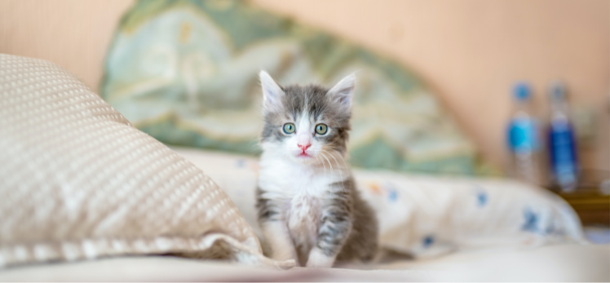


텀블캣
TUMBLCAT
TIS TEAM PROJECT 2022
2조 JOY

Slide 2




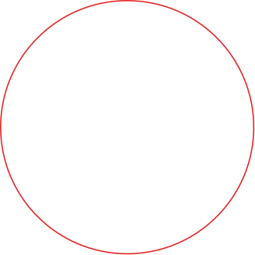
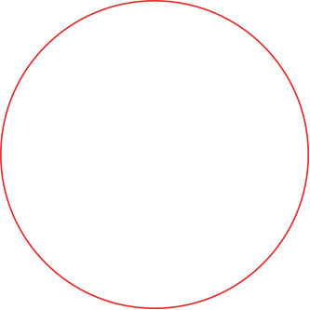
Table Of Contents
목차
1
3
5
프로젝트 및
팀원 소개
테이블 설계서
액션
다이어그램
2
4
개발 툴 환경
DB ERD

Slide 3
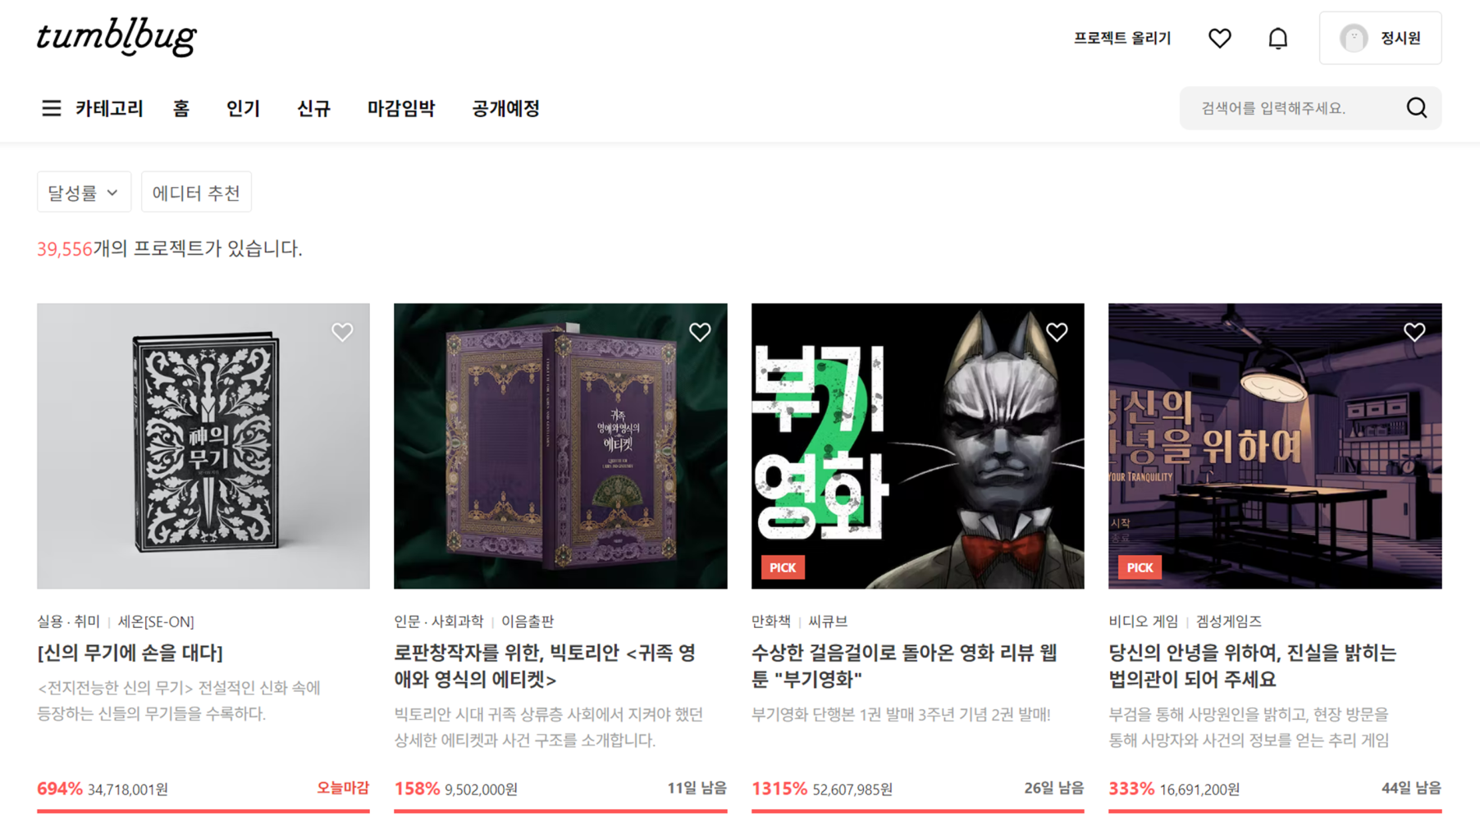
액션
다이어그램

Slide 4

집단 지성을 활용하는 방법
창의적인 아이디어를 갖고 있으나
자금이 부족한 창작자가
다수의 소액 투자자로부터
펀딩을 받아 자금을 조달
크라우드 펀딩
Crowd Funding

Slide 5

판매자
구매자
구입
상품
창작자
후원자, 투자자
후원
선물, 리워드

Slide 6



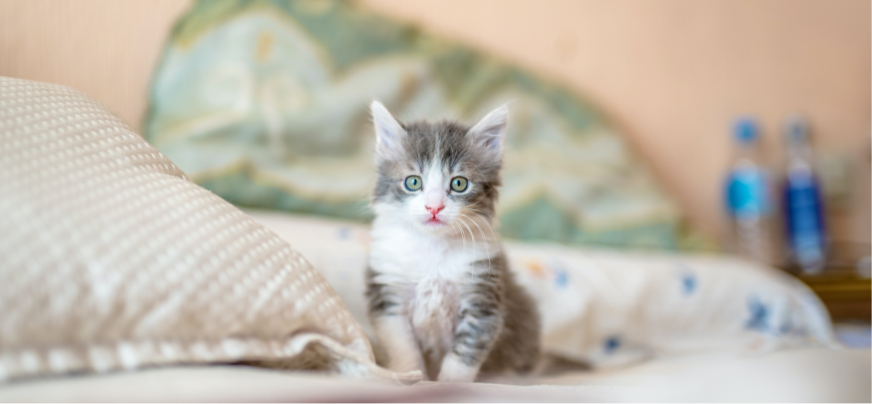

About
TUMBLCAT
텀블캣
텀블벅과 카피캣을 합친 이름으로,
텀블벅은 모티브로 제작한
크라우드 펀딩 사이트입니다.
Tumblbug + Copycat
구조
창작자가 아이디어를 올리면
후원자가 마음에 드는 프로젝트에
후원금을 내고 선물을 받습니다.
제작동기
사용자 인터페이스가 갖추어야 할
CRUD 기능이 잘 표현되는
사이트라고 생각해 선정했습니다

Slide 7








Our Team
JOY 팀에 대해 소개합니다.
2조
2조
허이진
김재훈
조원
조원
- 아이디어 제공
- 메인 페이지 제작
- 프로젝트 후원 페이지 제작
- 프로필 페이지 제작
2조
2조
2조
정시원
윤현지
이선영
조장
조원
조원
- 테이블 설계
- 프로젝트 만들기 페이지 제작
- 로그인 및 회원가입 페이지 제작
- 공용 header, footer 제작
- 알림 페이지 제작

Slide 8

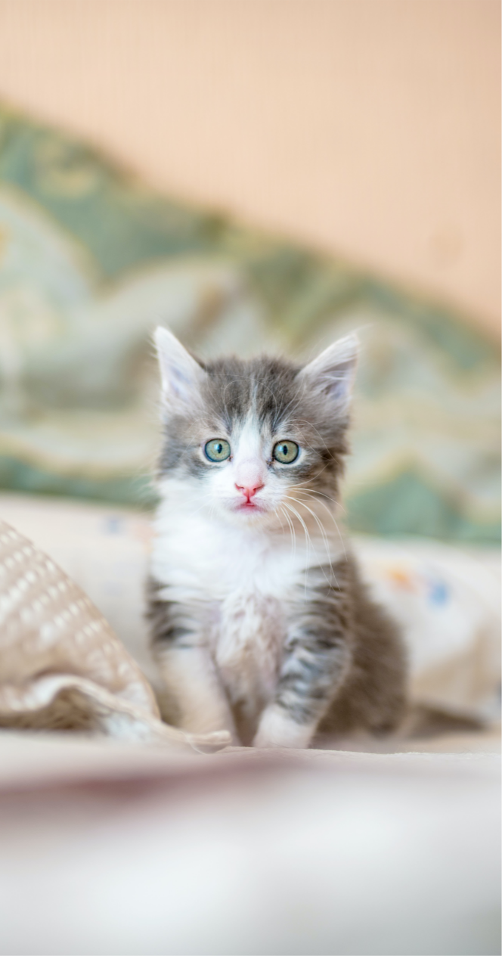









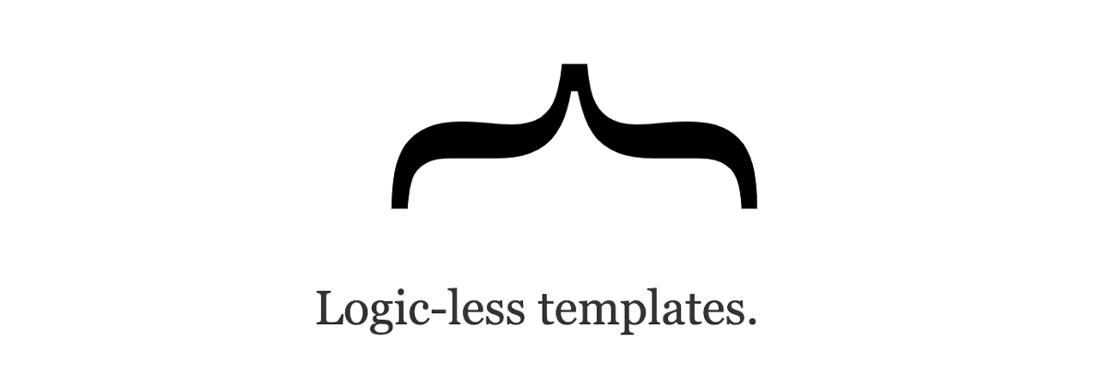
Development tools & env
개발 툴 환경

Slide 9
Development tools & env
개발 툴 환경
- HTML, CSS, JavaScript
- BootStrap 5
- MySQL
- Spring (Spring Boot 2.7.3)
- Gradle
- Thymeleaf or Mustache

Slide 10






Spring vs. Spring Boot
초기 dependency나 bean 설정이 매우 복잡
오류가 매우 많이 남
초기 설정을 자동화해서 시간을 획기적으로 단축
흥미를 잃지 않는 데 도움

Slide 11
Maven vs. Gradle
라이브러리 빌드 도구
Maven
Gradle
스프링에서 활용한
pom.xml 작성하는 방식
Dependency 태그 활용
Maven보다 나중에 개발됨
기능도 더 좋고
설정하는 방식이 편리함

Slide 12
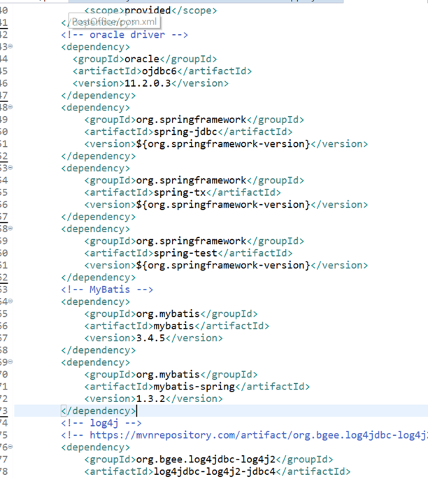
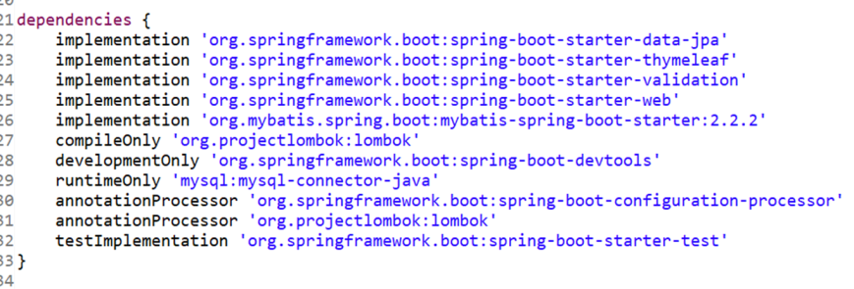
Maven vs. Gradle
라이브러리 빌드 도구

Slide 13
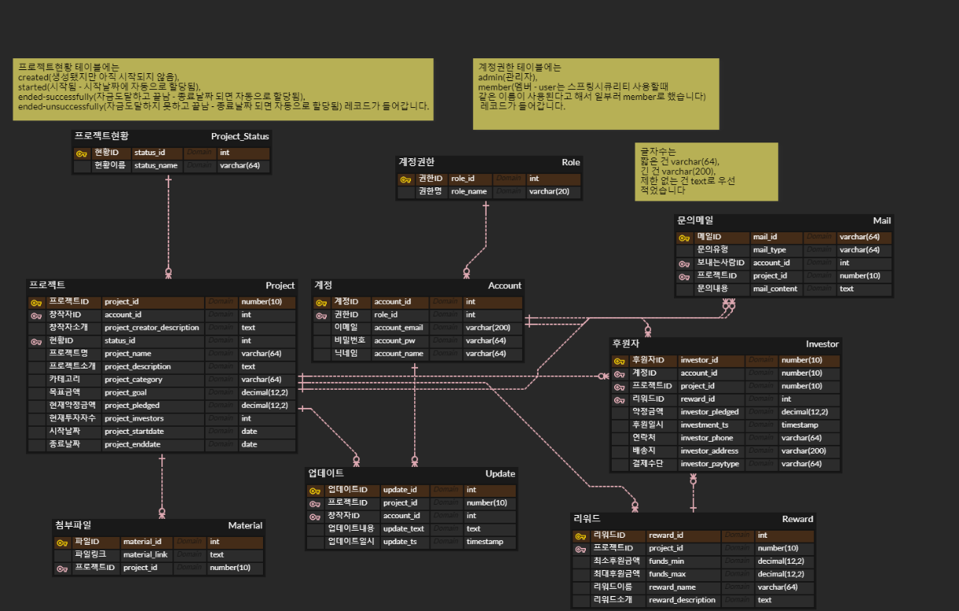
Database ERD

Slide 14
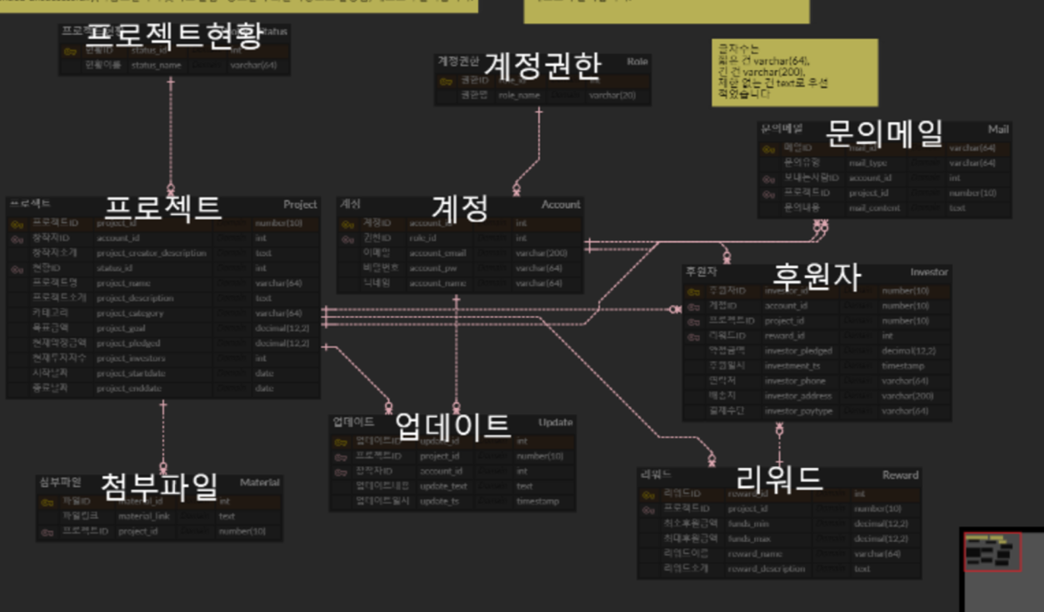
Database ERD
메인 테이블
1. 계정
2. 프로젝트
3. 후원자
4. 리워드

Slide 15
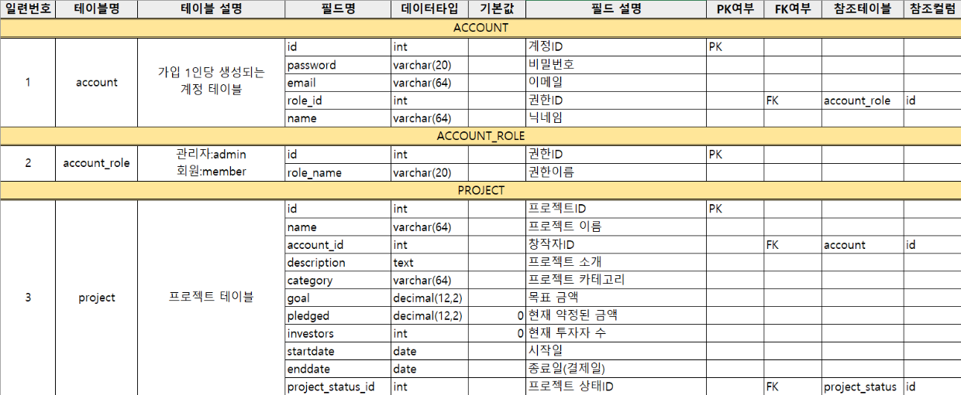
Table Design
테이블 설계서
- 사용자 계정은 관리자/회원 권한 테이블을 만들어 구분
- 프로젝트 테이블은 프로젝트가 생성될 때마다 1개의 레코드 생성

Slide 16
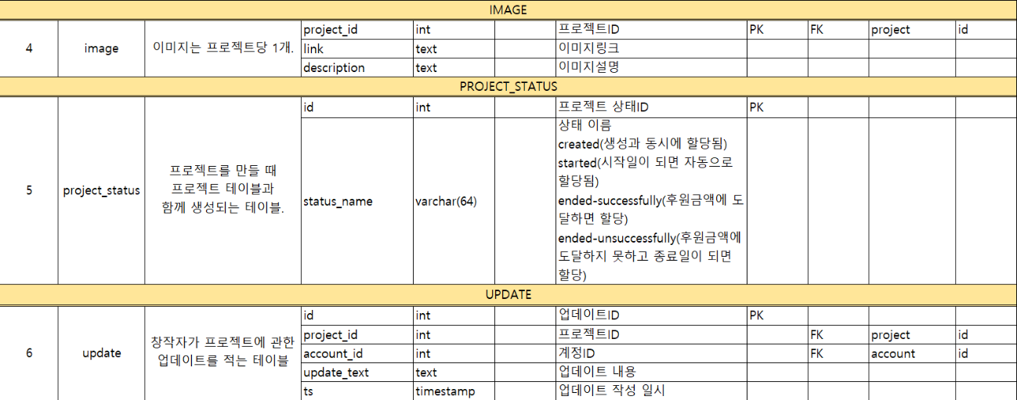
Table Design
테이블 설계서
- 프로젝트 대표 이미지 테이블
- 프로젝트 시작일/종료일 지정 가능하므로 프로젝트 상태 알려주는 status테이블
- 창작자가 진행상황 알려주는 update 텍스트 테이블

Slide 17
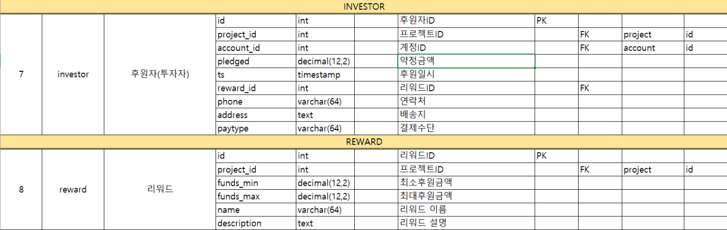
Table Design
테이블 설계서
- 후원할 때마다 레코드 생성되는 후원자 테이블
- 프로젝트 후원 시 금액대에 따라 받는 선물 저장하는 리워드 테이블

Slide 18
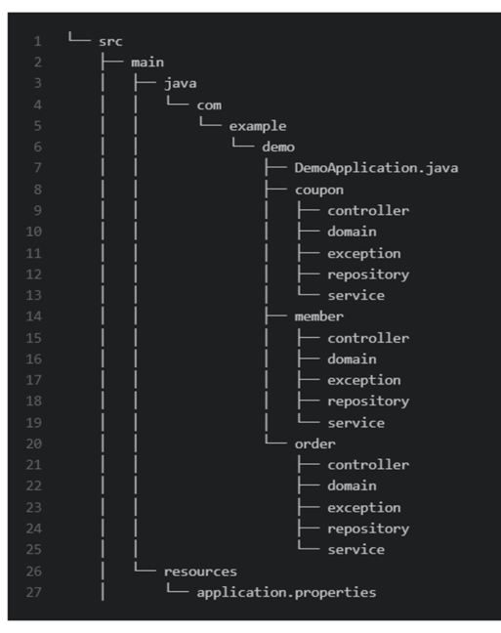
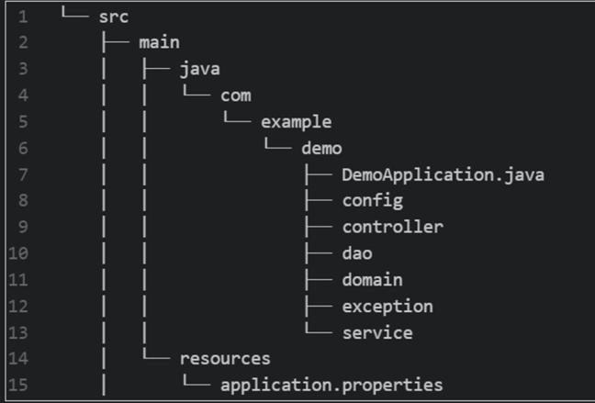
Package Design
패키지 설계
도메인형
계층형

Slide 19
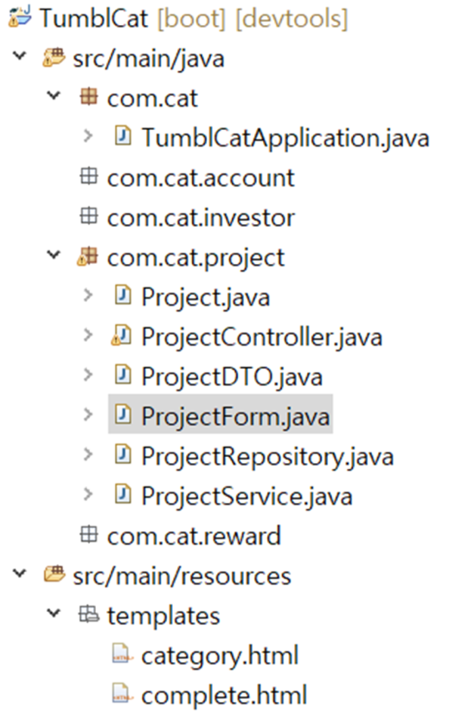


Package Design
패키지 설계
계층형
- 전체적인 구조 파악하기 좋음
- 특정 디렉토리에 클래스가 너무 많이 모임
도메인형
- 프로젝트를 이해하고 있어야 구조를 파악하기 쉬움
- 관련 코드들이 응집되어 있어
맥락에 따라 이해하고 개발하기가 좋음

Slide 20
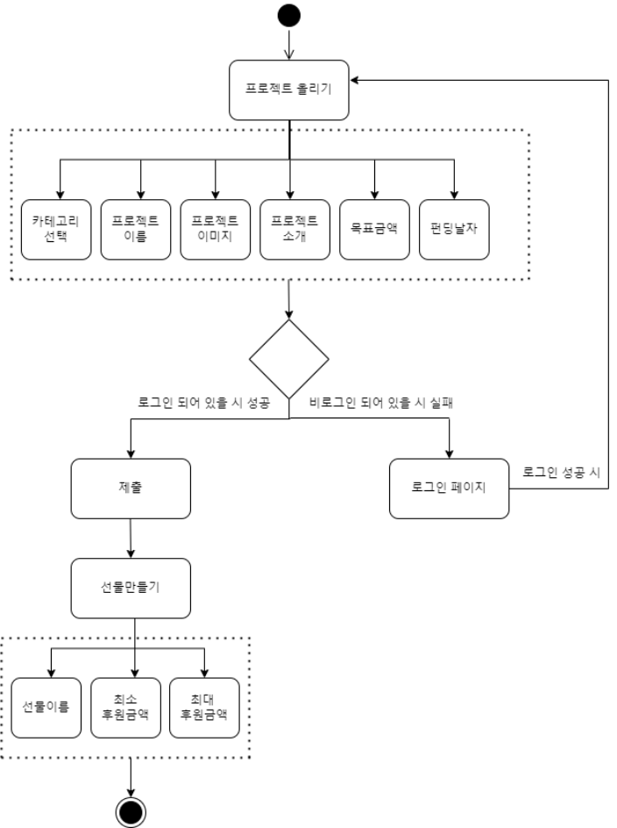

Action Diagram
액션 다이어그램
창작자 입장
프로젝트 만들기

Slide 21
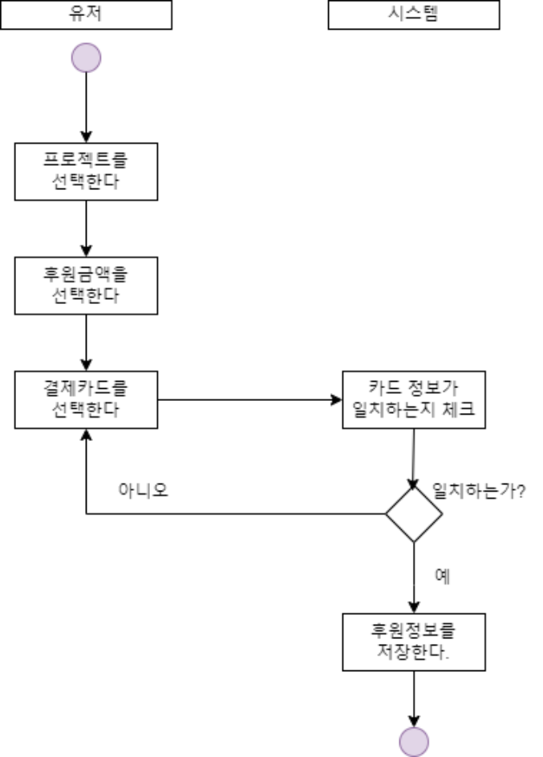

Action Diagram
액션 다이어그램
후원자 입장
프로젝트 후원하기

Slide 22
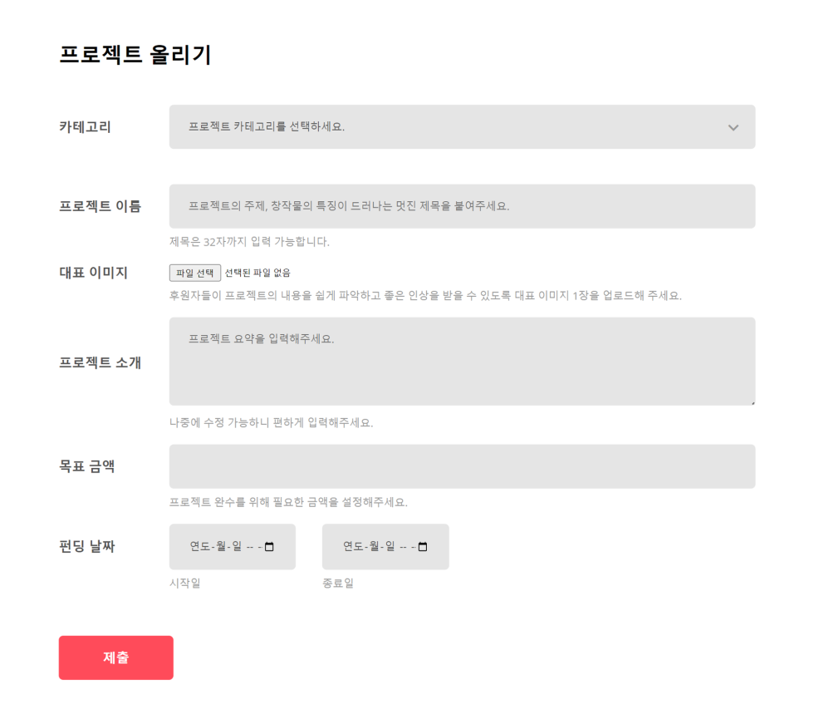
Sample
구현 예시

Slide 23
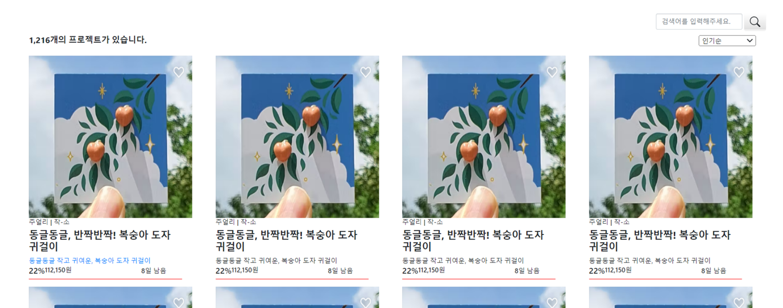
Sample
구현 예시

Slide 24
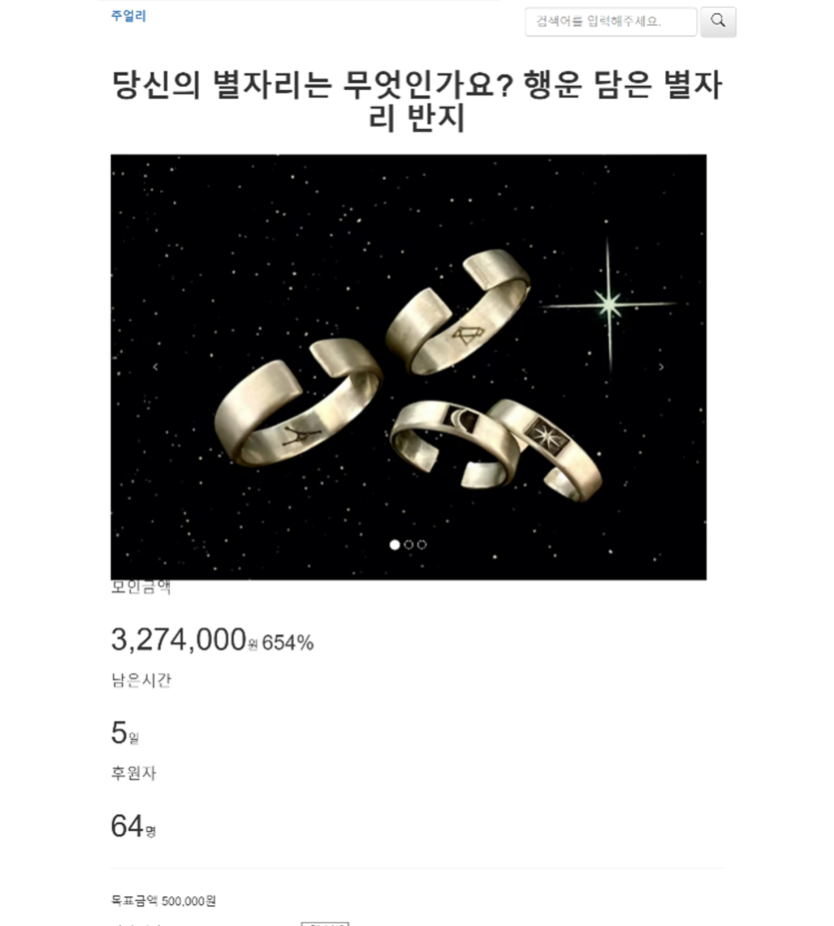
Sample
구현 예시

Slide 25
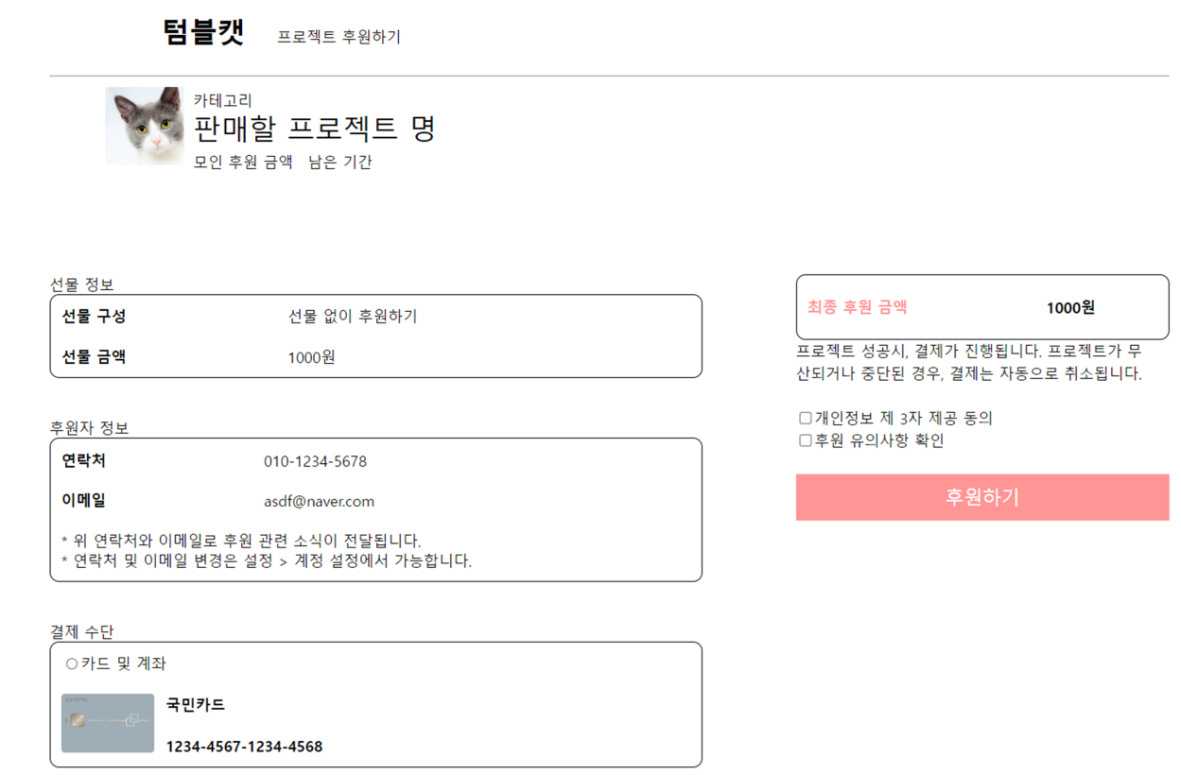
Sample
구현 예시

Slide 26
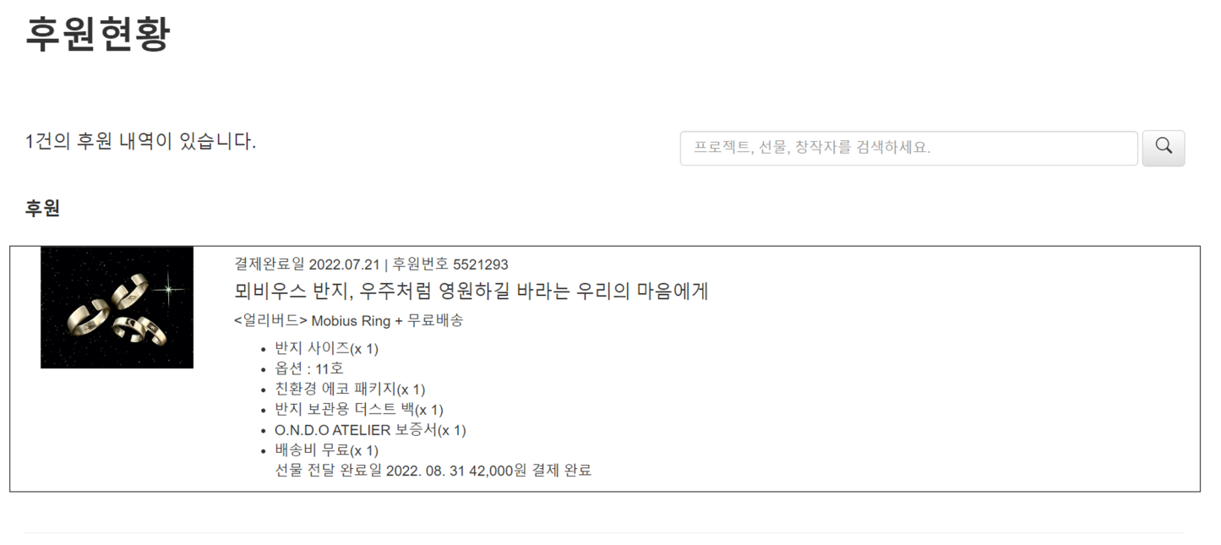
Sample
구현 예시

Slide 27
Thank you
TIS TEAM PROJECT 2022
2조 JOY

